Slide 1

세미 프로젝트
우리끼리
김현식 안지윤 이규연 이선주 홍명택

Slide 2
ACANITY
팀원 및 프로젝트 소개
목 차
기획의도 및 필요성
기능 설명
유사 사이트 분석
작업일정 및 개발 환경
팀원별 업무 분담

Slide 3
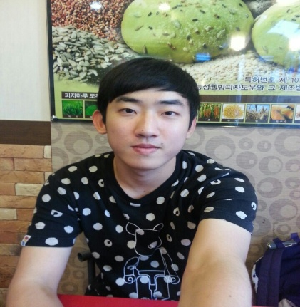

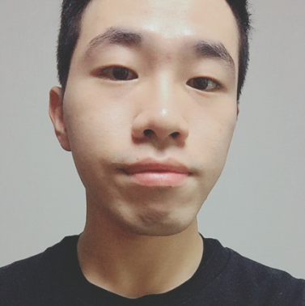


팀원 및 프로젝트 소개
팀 구성원 소개
김현식
안지윤
이규연
이선주
홍명택

Slide 4
팀원 및 프로젝트 소개
프로젝트 소개
ACANITY
아카데미(Academy) + 커뮤니티(Community)
학원 내의 사람들을 대상으로 하는 소통(커뮤니티) 웹 애플리케이션

Slide 5




기획의도 및 필요성
1
KH 수강생들을 대상으로 하여 서로 다른 클래스의 학생들과 다양한 종류의 카테고리 모임을 형성하고, 소통할 수 있는 웹사이트 제작
타 클래스의 수강생들과 혹은 자신의 클래스 수강생들과의 소통을 통해 다양한 프로젝트 정보를 교류하거나 다양한 모임으로 친목을 쌓을 수 있음
2

Slide 6





기능 설명
모임게시판
카테고리를 선택하여 모임을 생성할 수 있으며, 선택한 카테고리마다 사용 가능한 모임전용 메뉴를 구성하여 관리의 편의성을 향상함
갤러리
지난 모임에 대한 사진이나 동영상을 첨부하여 글을 작성함
마이페이지
회원정보 수정, 나의 모임 현황, 회원 탈퇴기능
소개페이지
웹 페이지 구성, 모임활동 방식 및 아카니티 사이트에 대한 소개
모임 전용 메뉴
모임 특성에 따른 스케쥴러(캘린더), 투표, 채팅의 추가 기능
모임게시판
갤러리
마이페이지
User
소개페이지

Slide 7
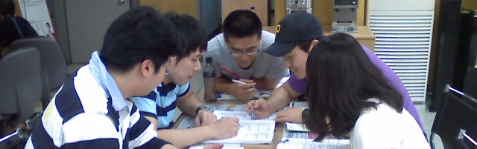
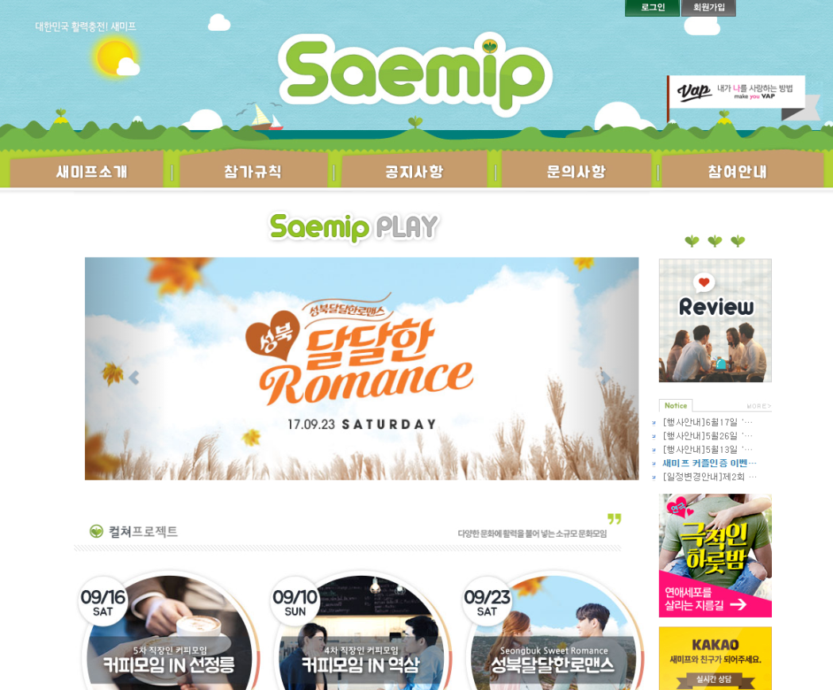
유사사이트 분석
새미프(Saemip)
새미프
http://www.saemip.com
사람들과의 미팅 혹은 모임을 관리해 주는 웹 사이트.
장점 평소 만날 일이 없는 다양한 분야의 사람들과 교류할 수 있음.
음식과 장소를 제공함.
단점 참가비를 지불해야 함.
해당 모임에 대한 생성/관리/문의관리를 개인이 할 수 없음.
미팅이 주된 모임이기 때문에 무조건 1:1의 성비율로만 매칭됨.

Slide 8
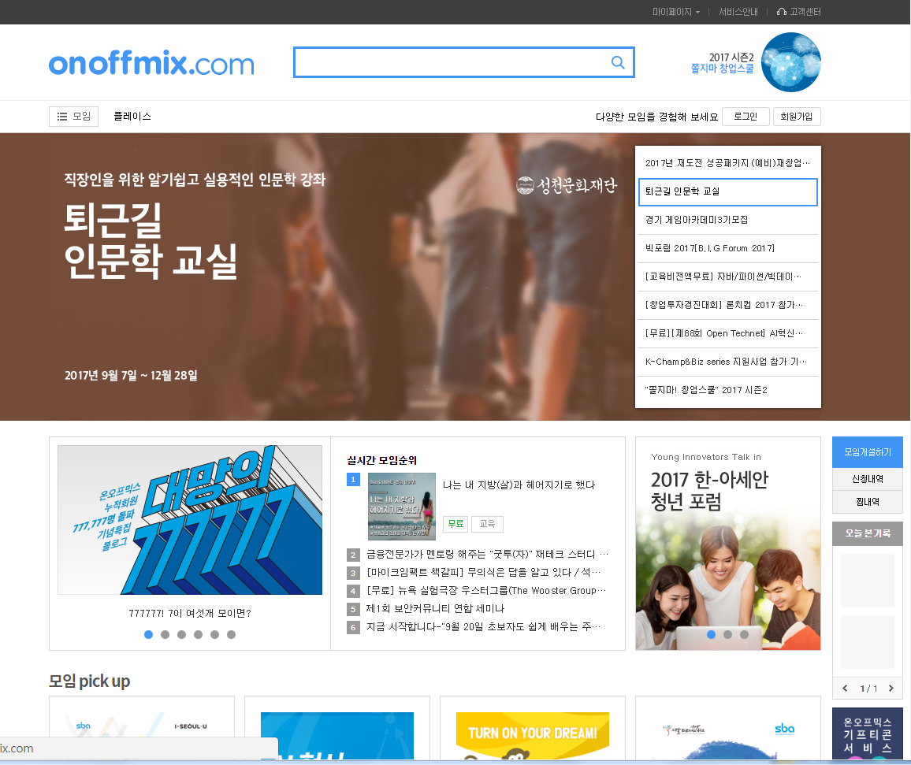
유사사이트 분석
온 오프 믹스(On off mix)
온오프믹스
http://onoffmix.com/
모임을 만들고, 관리할 수 있는 기능을 제공하는 사이트
장점 누구나 쉽게 무료로 모임을 만들고 관리할 수 있음.
다양한 홍보 채널, 사진 및 생중계 지원, 설문조사를 통한 피드백 제공
모임 참여자의 명찰 제작 등 행사에 필요한 물품 및 장소 제공
단점 웹 사이트 자체가 가지고 있는 모임에 관한 추가 기능이 없음.

Slide 9
작업일정 및 개발환경
작업일정표
 | 9월 |  |  |  | 10월 |  |  |  |  | 11월
 | 2주 | 3주 | 4주 | 5주 | 1주 | 2주 | 3주 | 4주 | 5주 | 1주 | 2주
프로젝트기획
UI 설계
DB 설계
클래스 설계
구현
베타 테스트 & 디버깅
최종 발표

Slide 10





작업일정 및 개발환경
개발 환경

Slide 11
팀원별 업무 분담
김현식
안지윤
모임 게시판 구현,
클래스 설계 보고서 작성
마이페이지,
QnA 화면 구현,
기획보고서 작성
이규연
이선주
프로젝트 일정 관리,
모임 게시판 구현,
DB 설계 보고서 작성
소개페이지 구현,
화면 디자인 및 UI 구현,
UI설계 보고서 작성
홍명택
갤러리 게시판 구현,
화면 디자인 및 UI 구현,
최종 보고서 작성

Slide 12
세미 프로젝트
우리끼리
감사합니다

